Slide 1
Megbolondul

Slide 2
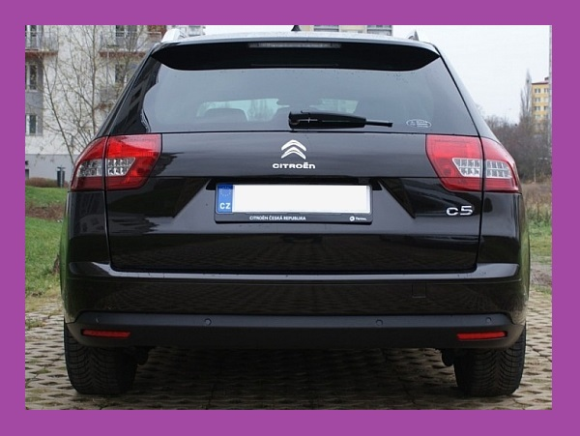

Slide 3
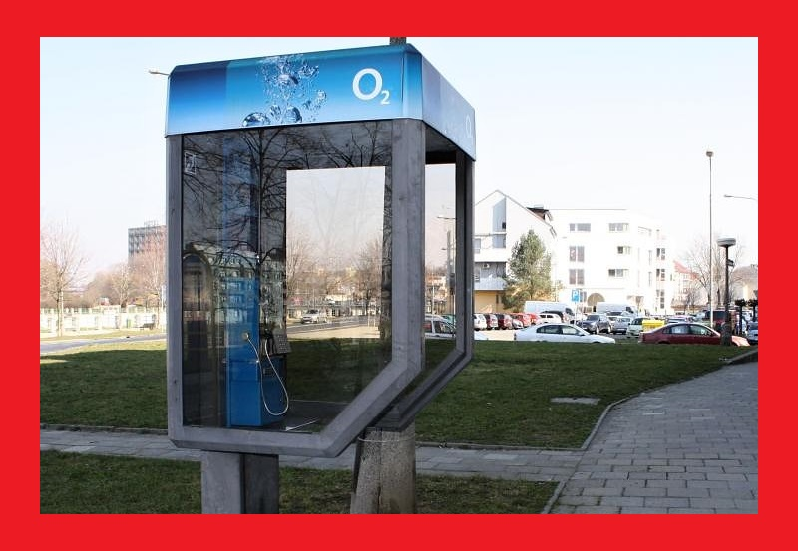

Slide 4
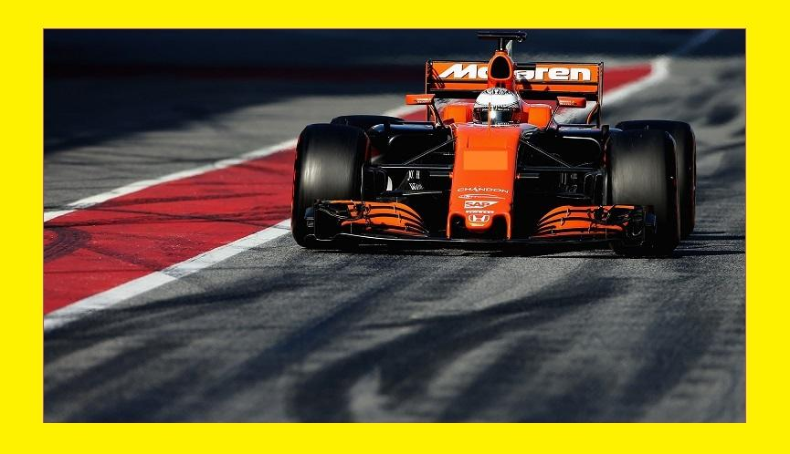

Slide 6
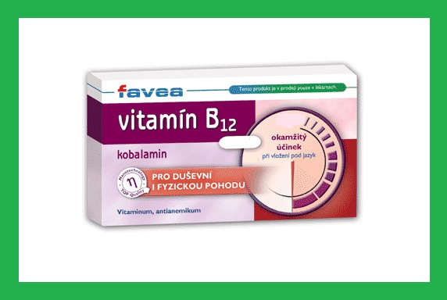

Slide 7
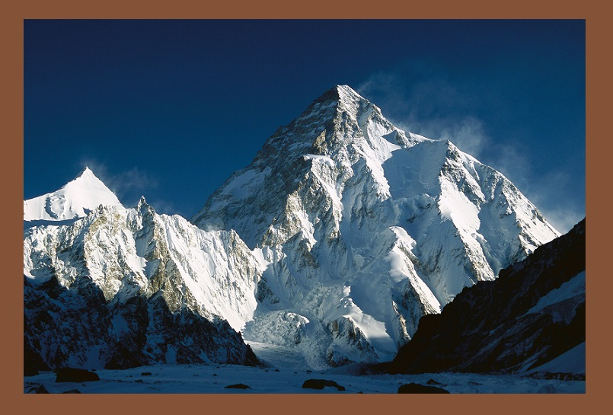

Slide 8
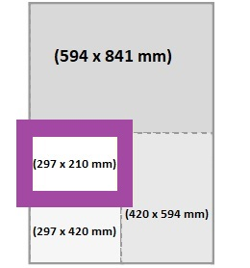

Slide 11
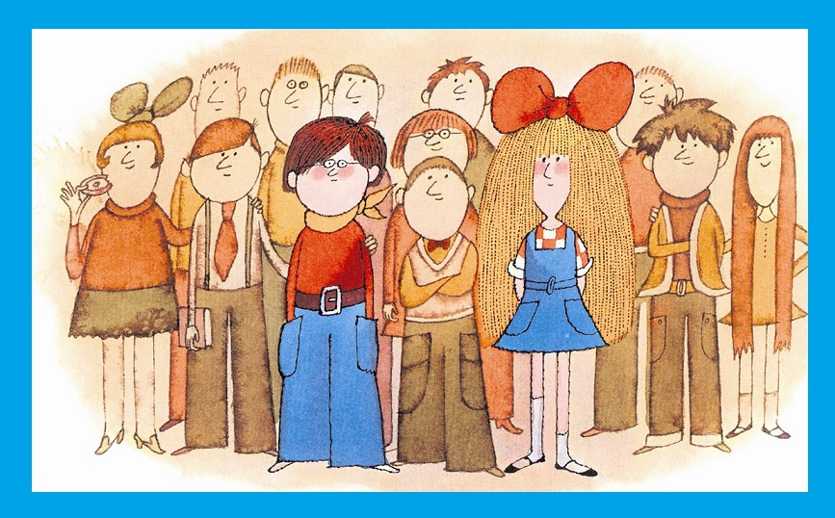

Slide 13
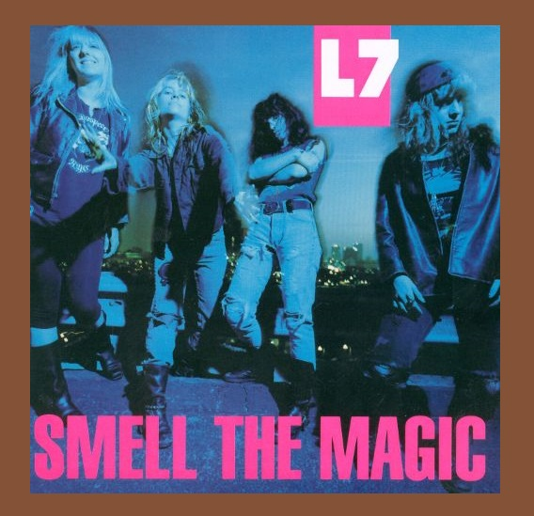

Slide 16
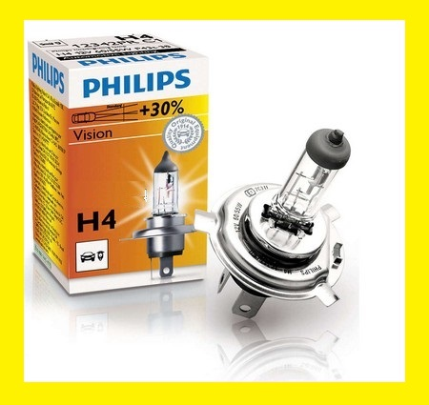

Slide 20
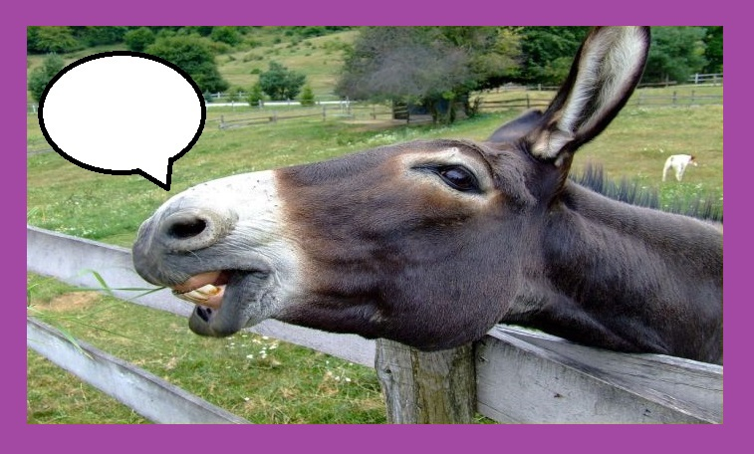

Slide 23
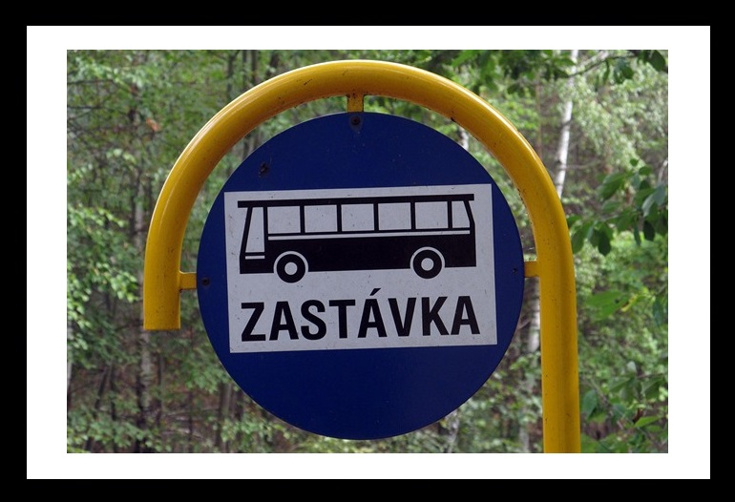

Slide 74
Zjednodušení

Slide 98
Nápověda

Slide 99
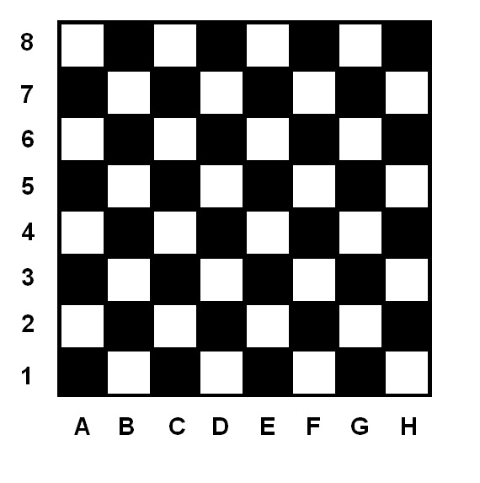

Slide 100
Skoro řešení

Slide 102
Formát

Slide 103
Označení dálnice

Slide 104
IA

Slide 107
Název kapely

Slide 108
Zkratka populárních závodů těchto aut

Slide 109
Tlačítko pro obnovení stránky v prohlížeči

Slide 113
Třetí Bé

Slide 114
Trojdimenzionální

Slide 119
Tlačítko pro zobrazení na celou obrazovku v prohlížeči

Slide 120
Název hory

Slide 122
Metr na druhou

